Slide 1
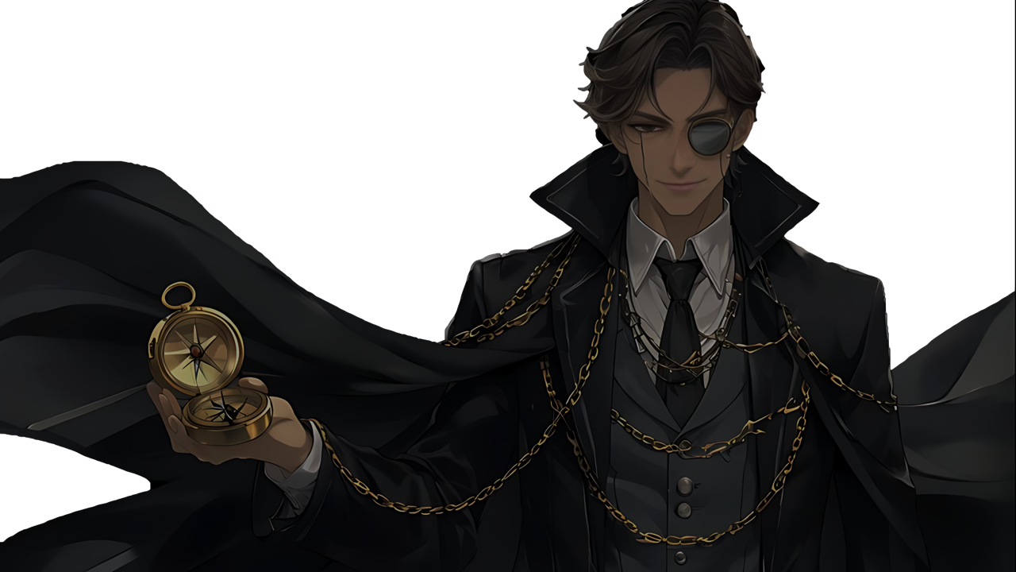
별의 현자
아스트로맨서

Slide 2
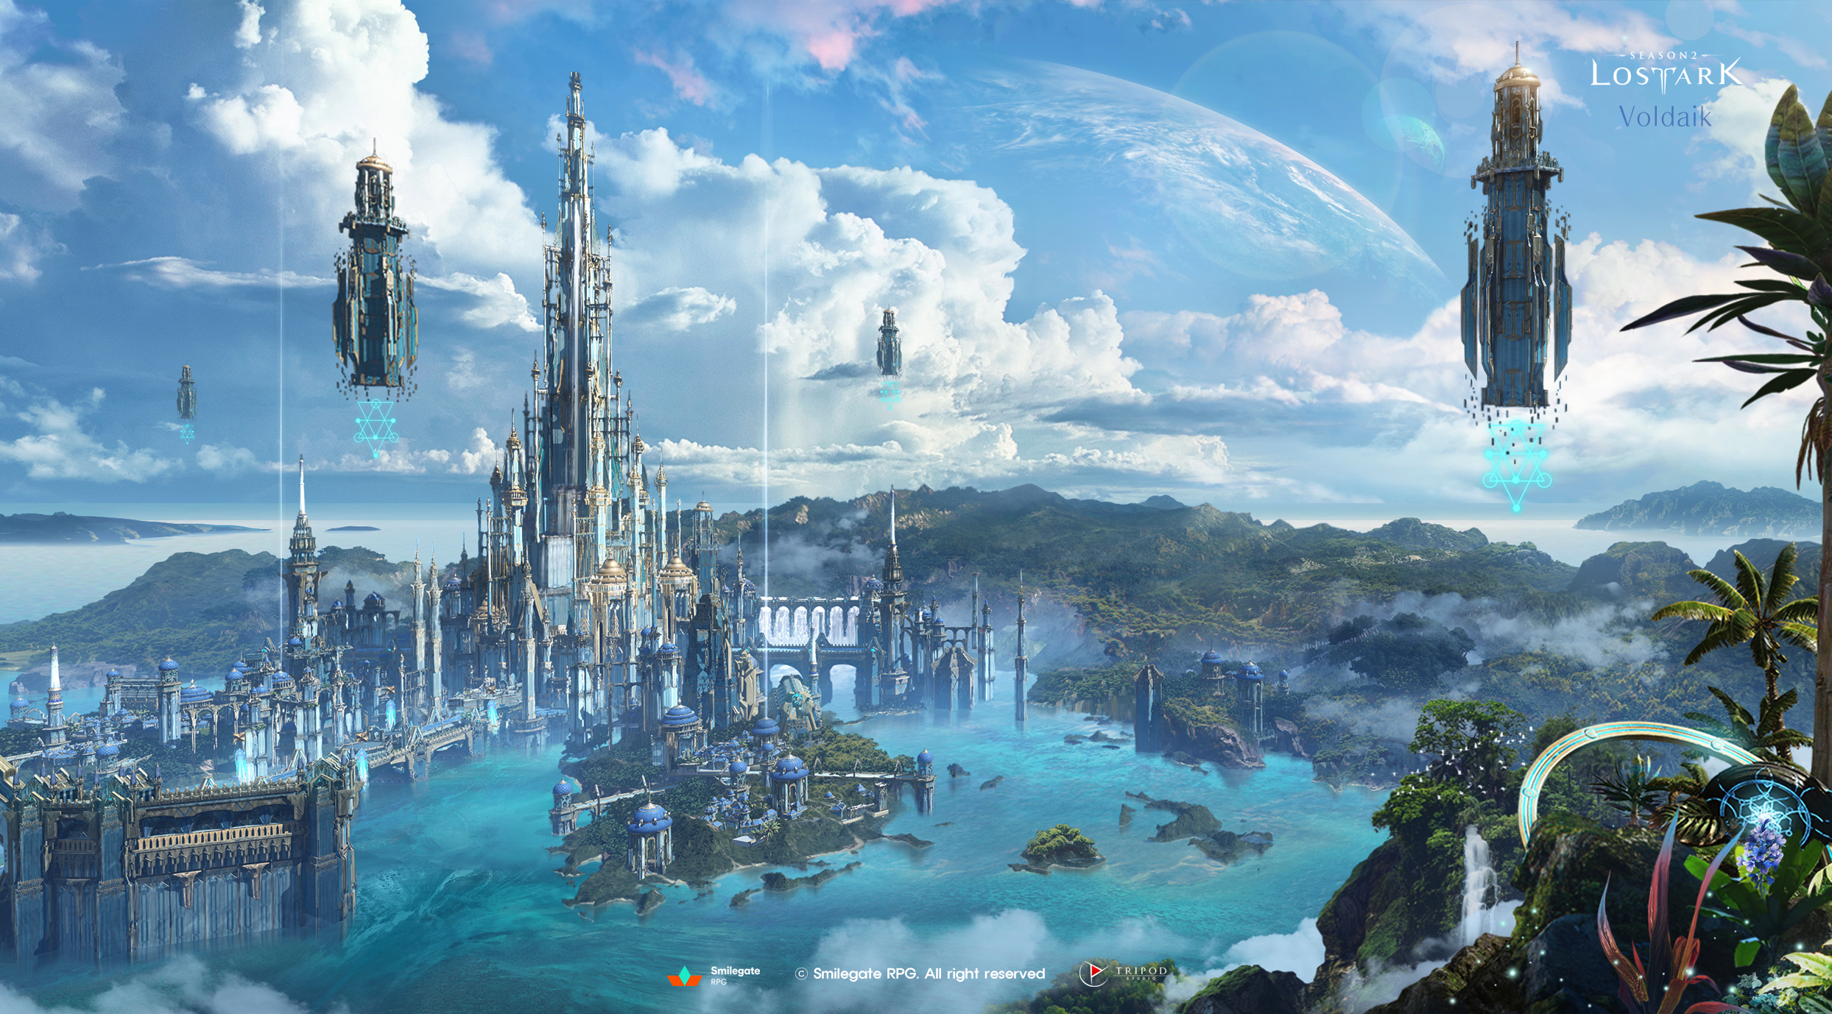
[ 아스트로맨서의 출신 대륙 – 볼다이크 ]
1. 클래스 소개
2. 아크패시브
3. 스킬 및 트라이포드
4. 데이터 테이블
기획 의도 및 컨셉
소개
아이덴티티
깨달음
도약
각성기/초각성기
초각성 스킬
일반 스킬
데이터

Slide 3
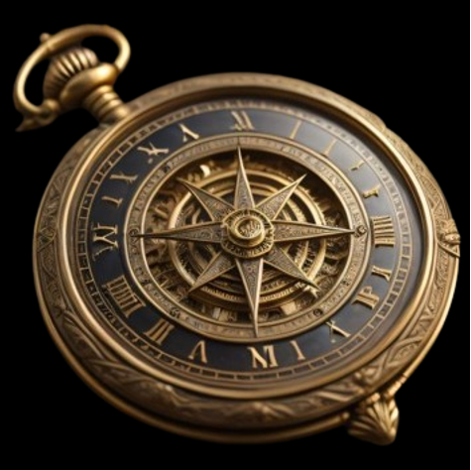
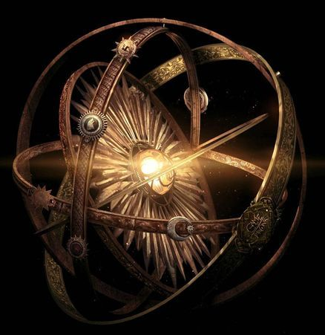
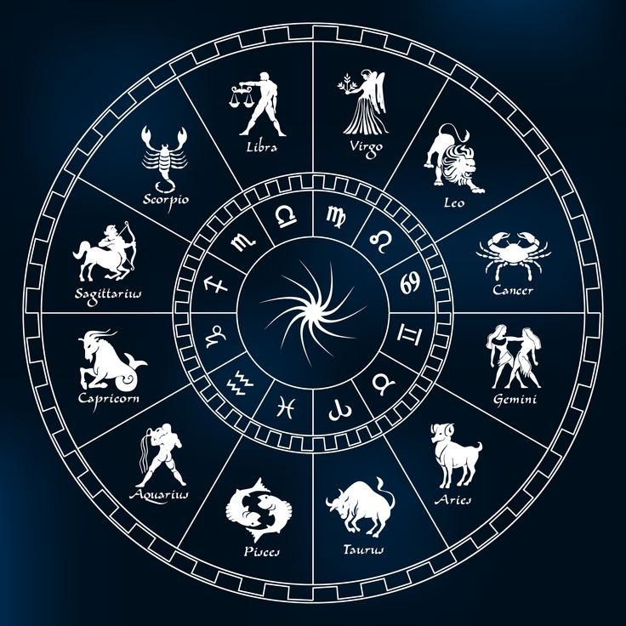


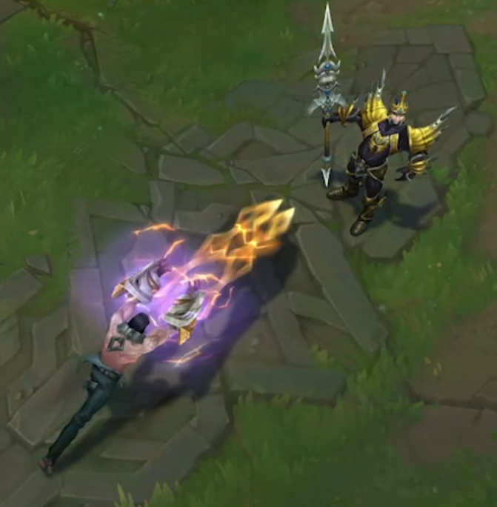
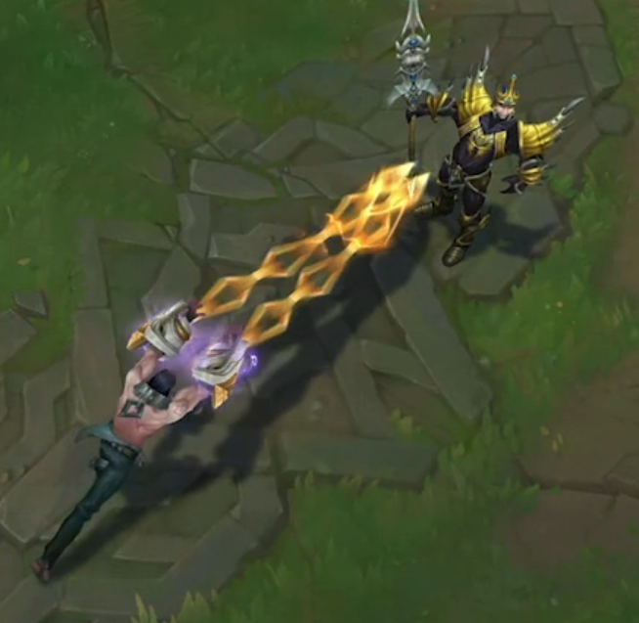
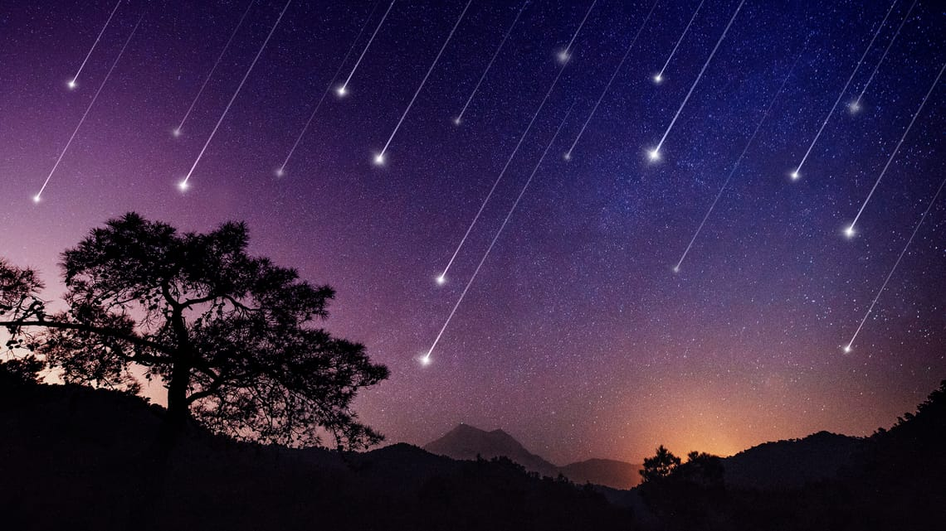
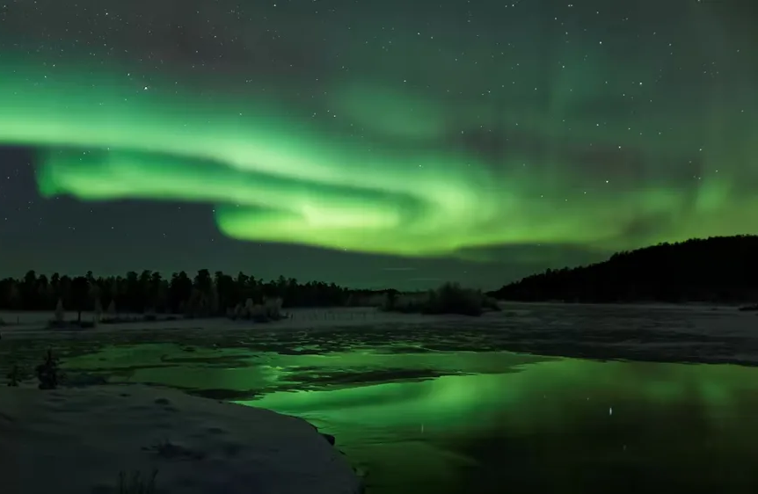
클래스 소개 -
기획 의도 및 컨셉
‘별의 현자’ : 우주의 진리를 파고드는 연금술의 전문가
연금술
무기 ‘태블릿’의 변형
점성술
우주의 천체와 현상
변형이 가능한 무기를 사용하여 연금술의 전문가라는 느낌을 강조하였습니다.
* NPC 마리우의 무기 ‘썬더스톰’과 같이 필요한 부분만 남긴 호문쿨루스입니다.
우주의 신비로움이 느껴지는 스킬들과 화려한 이펙트를 가진 클래스입니다. * 별과 별자리를 위주로 활용합니다.
- 기획 의도 및 컨셉
- 소개
(1) 형태 변형
(1) 천체 마법(별, 태양, 달)
- 아이덴티티
나침반의 외곽 부분이 여러 겹의 고리로 분리된 후 회전하며 혼천의 모양으로 변합니다.
혼천의의 고리 부분이 제자리로 돌아간 후 멈추며 나침반의 모양으로 변합니다.
별들을 주변에 흩뿌리거나, 캐릭터 스스로 빛나는 별이 되어 별자리의 중심이 됩니다.
별자리(황도 12궁 등), 태양/달의 특성을 활용합니다.
[ 나침반 ]
[ 혼천의 ]
[ 황도 12궁 ]
[ 예시 : 사자자리 ]
(2) 길이 변형 : 사슬
(2) 다양한 현상
태블릿에 달린 사슬의 길이가 변합니다.
유성우, 오로라, 성운 등 우주와 관련된 여러 현상들을 컨셉으로 설정합니다.
[ 예시 : 리그 오브 레전드 / 사일러스 / E스킬 ]
[ 유성우 ]
[ 오로라 ]

Slide 4
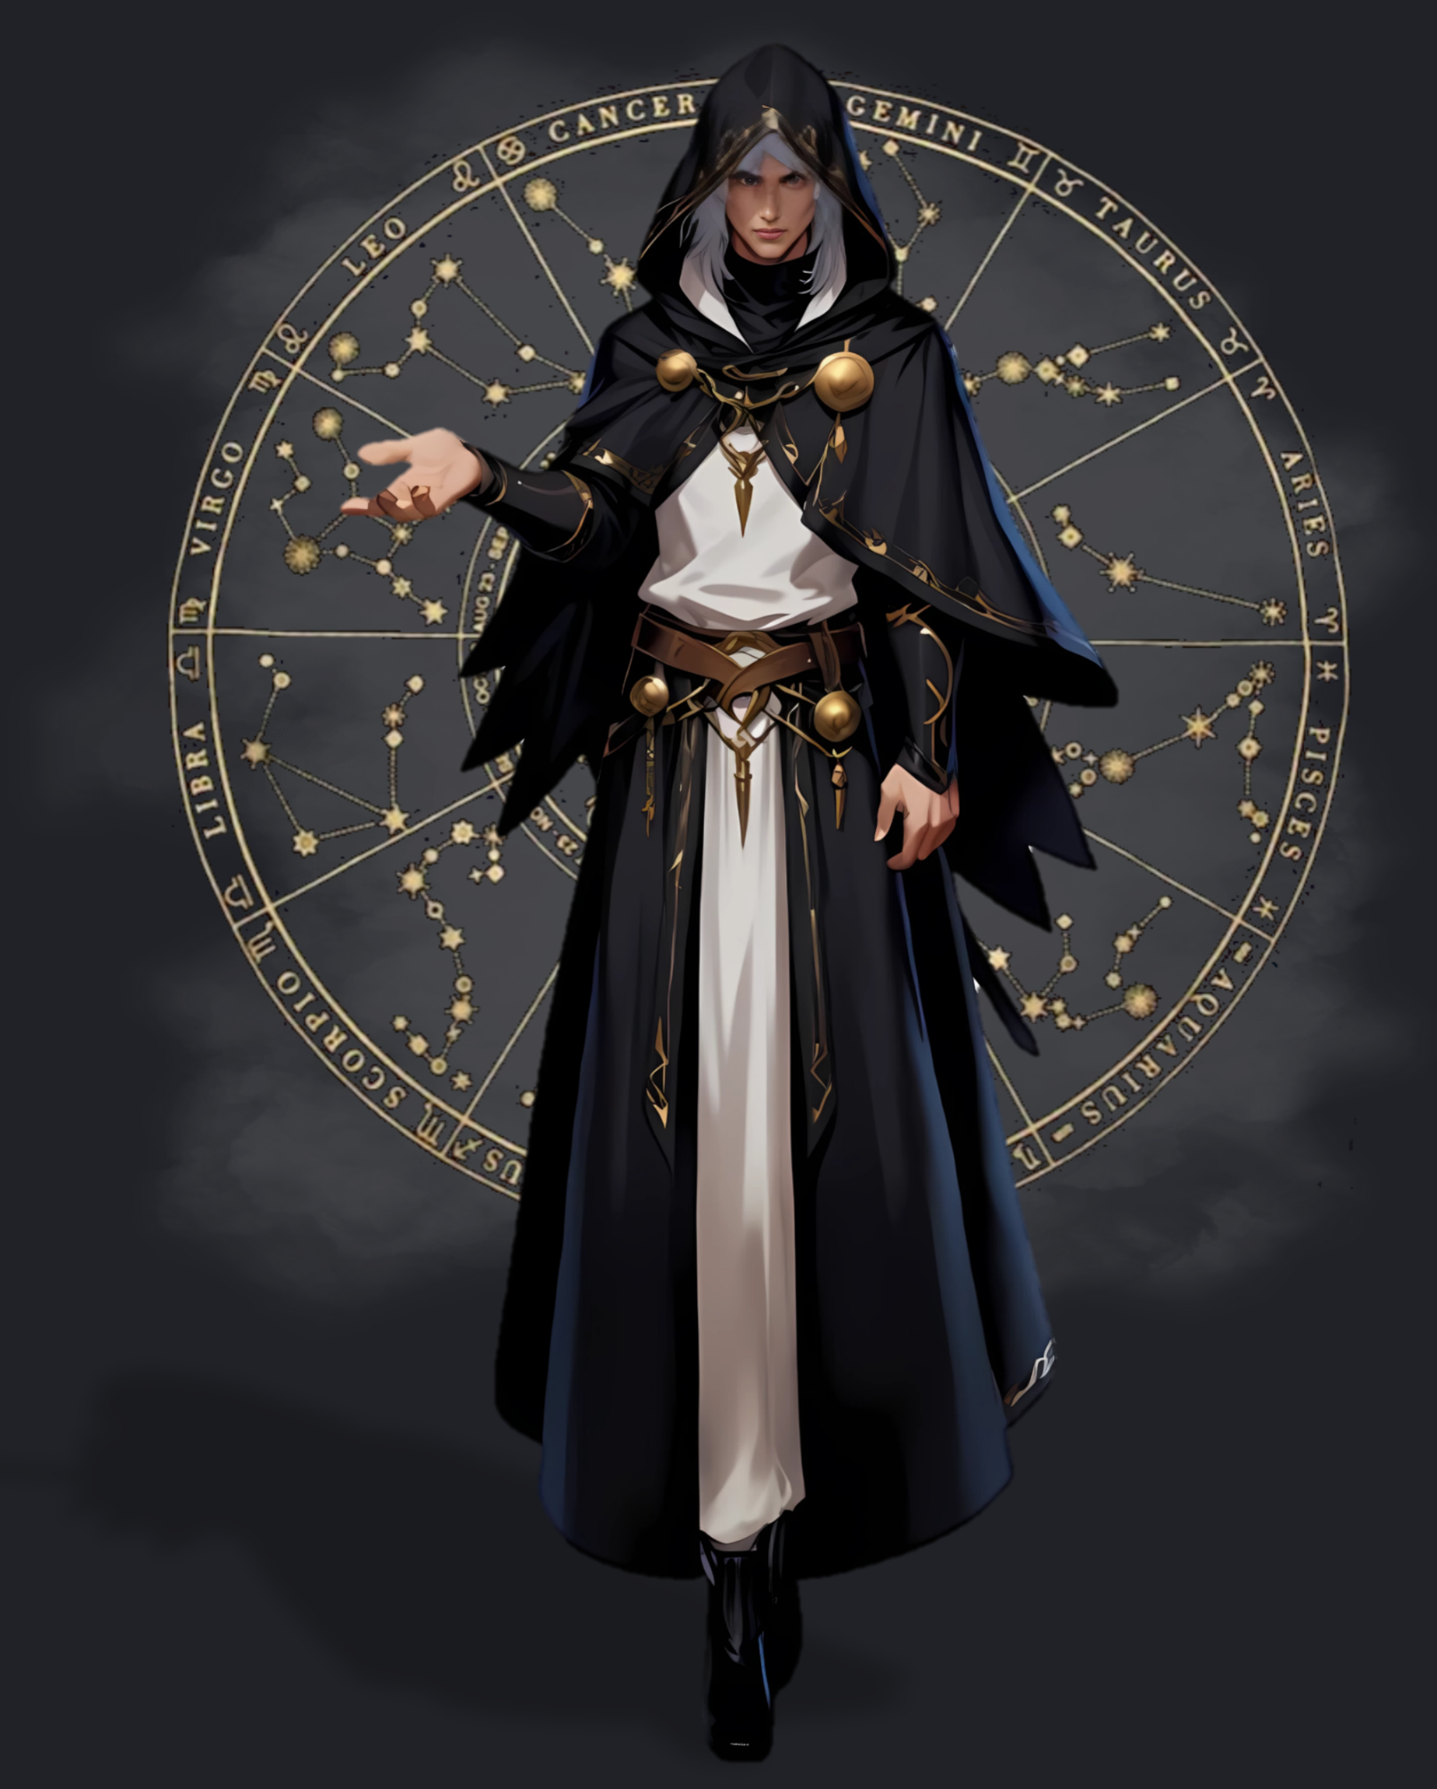
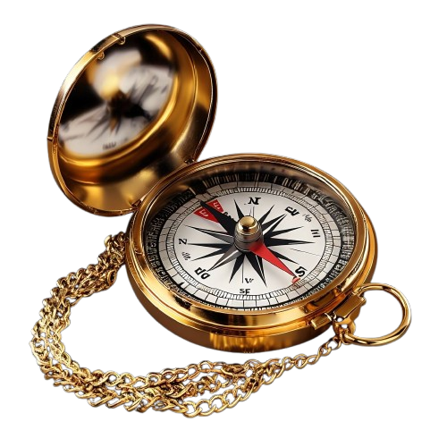

소개
컨셉이미지
클래스 아이콘
뿌리 클래스
특화 계수
소개
“우리는 더욱 발전할 것입니다. 우주의 진리를 통해.”
아스트로맨서는 연금술과 점성술을 사용하는 클래스입니다.
연금술로 마법진을 그려 우주의 현상들을 재현하거나, 별자리가 가진 신비로운 힘으로 강력한 피해를 줍니다.
- 기획 의도 및 컨셉
IDENTITY
- 소개
아스트랄 레코드 아스트랄 게이지를 채워 기록 모드에 진입하면 사용한 스킬을 2개 기록할 수 있습니다.
기록한 스킬의 양상에 따라 다른 버프 효과를 얻을 수 있습니다. 또한, 기록된 두 스킬의 양상이 일치한다면 클러스터 스킬을 사용할 수 있습니다.
스킬의 양상은 총 4가지로 구성되어 있고 상황에 맞게 스킬을 기록하면 전략적인 전투를 할 수 있습니다.
- 아이덴티티
아이덴티티 이미지
아이덴티티 | 아스트랄 레코드
대표 무기 | 태블릿
특성
스탯
특화 699당 증감 수치
공격력이 지능의 영향을 받습니다.
화령 현신 시 발화 스킬의 피해량이 43.00% 증가합니다.
강림 스킬의 시전 속도가 10.00% 증가합니다.
각성 스킬의 피해량이 15.27% 증가합니다.
체력 1당 최대 생명력이 2.1증가합니다.
방어력이 100% 적용됩니다.

Slide 5
아이덴티티
기본 아이덴티티
나침반 : 방향을 찾음
혼천의 : 다양한 조건을 바탕으로 세부 항목을 조정.
나침반 모양이 혼천의 모양으로 변함 (강력한 파워)
혼천의가 나침반 모양으로 변함 (약하지만 빠름)
별자리 스킬을 사용한 후 z키를 입력하면 해당 별자리 스킬의 게이지를 채웁니다.
게이지를 채운 상태에서 z키를 다시 입력하면 해당 별자리 스킬의 강화 스킬을 발동합니다.
X키를 입력 시
- 기획 의도 및 컨셉
- 소개
- 아이덴티티
-> 아덴 게이지 모습?

Slide 6
의문 1) 아크패시브 도약 위치가 애매함. 초각성스킬을 설명하지도 않았는데 도약 에 대한 기획이 나오는 게 이상함.
스킬 및 트라이포드를 먼저 배치?
그건 또 아니야. 깨달음 아크패시브에 대한 설명은 먼저 나와야 함. (아이덴티티 바로 다음에 나오는 게 맞음)
그럼 깨달음과 도약을 따로 ?
의문 2) 데이터 테이블의 위치 – 모든 내용에 데이터 테이블이 필요함. 근데 맨 마지막에 위치하는 것이 맞나?
마지막에 데이터 테이블 챕터는 데이터 테이블에 대한 정리 및 요약?

